Slide 1
Παιδιά με απώλεια ακοής και προκλήσεις κατά την ένταξη τους Χριστίνα Γιασεμή Ειδική Εκπαιδευτικός Κωφών

Slide 2
Το παιδί -Μόνιμη απώλεια ακοής -Τα ακουστικά δεν αποκαθιστούν την απώλεια της ακοής. -Τα ακουστικά δεν «θεραπεύουν».

Slide 3
Η εικόνα του παιδιού Τα παιδιά με απώλεια ακοής παρουσιάζουν δυσκολίες στην επικοινωνία τους και αυτό έχει άμεσες επιπτώσεις στη σχολική τους επίδοση αλλά και στη λειτουργία τους γενικά μέσα στο σχολείο, όπως: 1.Επικοινωνία και παιχνίδι στο διάλειμμα με τα άλλα παιδιά 2.Αλληλεπίδραση (λεκτική) με τους συμμαθητές τους κατά τη διάρκεια του μαθήματος. 3.Κατανόηση μαθήματος (προφορικά και γραπτά). 4.Κουράζονται πολύ από τη διαδικασία της χειλανάγνωσης, από το φόρτο διαβάσματος, το φόρτο της ύλης, και από το θόρυβο (συχνά αφαιρούνται).

Slide 4
Δυσκολίες 1.Δεν ακούνε την ομιλία ακέραιη. Ακούνε κάποια από τα φωνήματα της γλώσσας μας και η ομιλία μας φτάνει στα αυτιά τους ελλιπής ή ακόμα και μη κατανοητή. 2.Ο θόρυβος τους ενοχλεί αλλά και τους παρεμποδίζει να ακούσουν. 3.Δεν διακρίνουν τη σημασία λέξεων που είναι ομώνυμες, π.χ. κλίμα-κλήμα, φίλο-φύλο κ.τ.λ. 4.Δεν διακρίνουν τον τονισμό των λέξεων και μπορεί να καταλάβουν λάθος νόημα, π.χ. χάλια-χαλιά 5.Δεν διακρίνουν(ξεχωρίζουν) τα χειλικά σύμφωνα ( π.χ. μάμα-παπάς) και δεν βλέπουν τα λαρυγγικά σύμφωνα. 6.Παρουσιάζουν φτωχή ακουστική μνήμη γι αυτό χρειάζονται πολλές επαναλήψεις μέχρι να μάθουν να θυμούνται καινούργιες λέξεις. 7.Εύκολες ή ευνόητες λέξεις συχνά τους είναι άγνωστες (π.χ. η λέξη πεζοδρόμιο που τη συναντούμε συχνά μπορεί για το παιδί με απώλεια ακοής να ερμηνευθεί ή να χρησιμοποιηθεί λάθος, όπως πεζόδρομος, αεροδρόμιο).

Slide 5
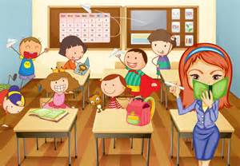
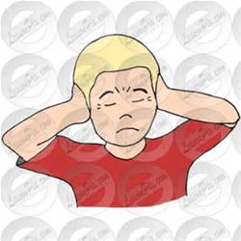
Ο θόρυβος Τα ακουστικά μεγαλώνουν όλους τους θορύβους! Μπορεί να προκαλέσουν πονοκέφαλο, δυσφορία ή κούραση. Χάνουν πολύτιμες πληροφορίες από το μάθημα.

Slide 6
Οι αφηρημένες έννοιες (μη ορατές)
Δυσκολεύουν την απόκτηση γνώσεων σε όλα τα μαθήματα:
Χρονικές έννοιες (μέρες, μήνες, εποχές, χρονολογίες, πριν, μετά, τώρα, αύριο, σήμερα, χθες, τους διάφορους χρόνους, ιστορικά γεγονότα, κ.τ.λ.),
Δυσκολεύονται να κατανοήσουν έννοιες που δεν είναι απτές, όπως:
συναισθήματα Παρομοιώσεις
Μεταφορές
Προσωποποιήσεις
Αντωνυμίες
Δευτερεύουσες προτάσεις
Πλάγιος λόγος
Προτάσεις ή φράσεις που δηλώνουν χιούμορ ή ειρωνεία
Σύνθετες προτάσεις

Slide 7
Ευκαιριακή μάθηση
Είναι η μάθηση που παίρνουν τα ακούοντα παιδιά από το περιβάλλον τους.
Η έλλειψη της προκαλεί μεγάλες δυσκολίες στην επικοινωνία των παιδιών με ακουστική απώλεια.
Στο σχολείο η έλλειψη της δυσκολεύει πολύ τη μάθηση. Έτσι οτιδήποτε χάνει το παιδί λόγω της απουσίας της ευκαιριακής μάθησης πρέπει να το διδάσκεται, διαφορετικά θα ήταν αδύνατη η κατανόηση των κειμένων και γενικά όλων των πληροφοριών που δέχεται το παιδί (θα υπήρχε δυσκολία σε όλα τα μαθήματα).

Slide 8
Η υποστηριχτική ομάδα Οι Γονείς Ο Διευθυντής του σχολείου Η Δασκάλα της τάξης Η Δασκάλα κωφών Η Λογοθεραπεύτρια Η Ακουολόγος Η Ψυχολόγος

Slide 9
Η Δασκάλα της τάξης -Η σχέση σας με το παιδί -Η σχέση σας με τη δασκάλα κωφών -Η σχέση σας με τους γονείς

Slide 10
Δασκάλα της τάξης-Δασκάλα κωφών Συντονισμός 1. Ενημερώνετε για τον προγραμματισμό σας για να μπορέσει η δασκάλα κωφών να κάνει τις ανάλογες προσαρμογές στη διδακτέα ύλη του παιδιού. 2.Συνδιδασκαλία 3.Παρουσία δασκάλας κωφών στη τάξη για σκοπούς αξιολόγησης ή στήριξης του παιδιού (εάν το παιδί το χρειάζεται). 4.Επισκέψεις είναι καλύτερα να γίνεται ενημέρωση του παιδιού από πριν. 5.Να είστε σε εγρήγορση κάθε πρωί αν φορεί το ακουστικό του ή αν αυτό δουλεύει.

Slide 11
Δασκάλα της τάξης-Παιδί 1.Το παιδί με απώλεια ακοής είναι ένας/μία από τους μαθητές σας. 2.Αντιμετωπίστε το όπως αντιμετωπίζετε κάθε παιδί της τάξης σας για να νιώθει ισότιμο. 3.Χρειάζεται συνεχή ενθάρρυνση γιατί δουλεύει πολύ για να καλύψει το φόρτο εργασίας του και αυτό προκαλεί κούραση και ένταση. Είναι σημαντικό να κρατάτε το ηθικό του παιδιού ψηλά!

Slide 12
Σημαντικές πληροφορίες Μιλάτε χαμηλόφωνα. Τα ακουστικά του παιδιού μεγαλώνουν τον ήχο όσο χρειάζεται. Κρατάτε το περιβάλλον της τάξης σας ήσυχο Η θέση που κάθεται το παιδί: 1.Το αφτί που ακούει περισσότερο να είναι προς τη δασκάλα. 2.Το φως να είναι απέναντι από τη δασκάλα για να φωτίζεται το πρόσωπο της. 3. Η διαμόρφωση της τάξης: συστήνεται το σχήμα Π για τη διαμόρφωση των θρανίων (εάν αυτό δεν παρεμβαίνει στη λειτουργία της τάξης). 4.Σύστημα FM. Όπου είναι εφικτό το μικρόφωνο να πηγαίνει κοντά στο παιδί που μιλά. 5.Επαναλαμβάνετε εσείς τα λόγια των παιδιών όταν γίνεται συζήτηση στο μάθημα. 6.Επιλέγουμε την αίθουσα του παιδιού μακριά από φασαρία (δρόμο, αίθουσα πολλαπλής χρήσης, γήπεδο). 7.Αποφεύγεται να περπατάτε γύρω στην τάξη. Προτιμάτε να στέκεστε μπροστά και σε κοντινή απόσταση από το παιδί για να μπορεί να κάνει χειλανάγνωση.

Slide 13
8.Η εικόνα του προσώπου σας να είναι καθαρή για να μπορεί το παιδί να κάνει χειλανάγνωση.Μην κρύβετε το πρόσωπο με μαλλιά ή χέρια ή βιβλίο. 9. Επαναλάβετε λέξεις κλειδιά 10. Ενθαρρύνετε τη συμμετοχή του παιδιού στη τάξη για να αποφύγετε την πιθανότητα να νιώσει ότι μειονεκτεί και για να έχετε μια συνεχή εικόνα τι παίρνει από την τάξη. 11. Επιλέγετε για διπλανό ήσυχα παιδιά που θα είναι σε θέση να βοηθήσουν το παιδί( π.χ. να του δείξουν σε ποια σελίδα είναι το μάθημα, να του πουν κάτι που δεν έχει καταλάβει ή κάποια οδηγία που δεν έχει αντιληφθεί. 12. Η χρήση φιγούρων των ηρώων της ιστορίας βοηθά να αντιληφθεί το παιδί με απώλεια ακοής ποιος ήρωας μιλά ανά πάσα στιγμή και τι ρόλο διαδραματίζει στην ιστορία. 13. Η κατανόηση βασίζεται στα επαρκή οπτικά ερεθίσματα 14. Αν παρουσιαστούν δυσκολίες στη διάρκεια του μαθήματος πάρτε σημείωση και αναφέρετε το στη δασκάλα κωφών για να βοηθήσει κι αυτή το παιδί.

Slide 14
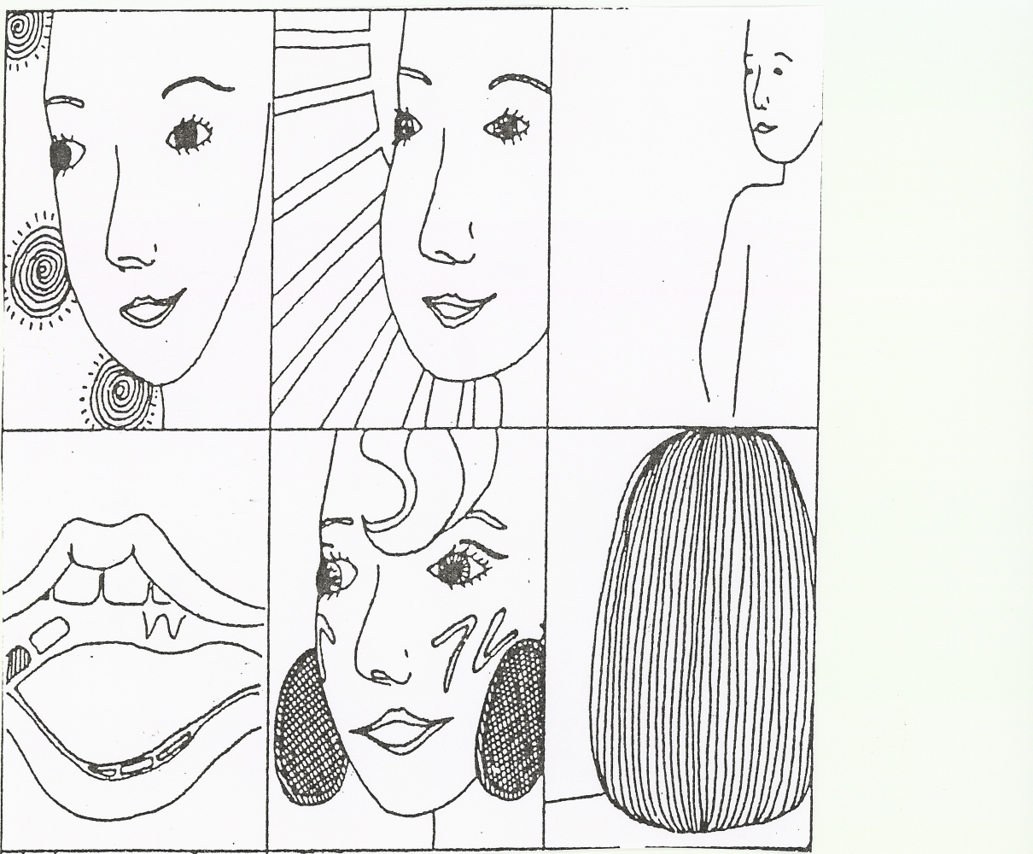
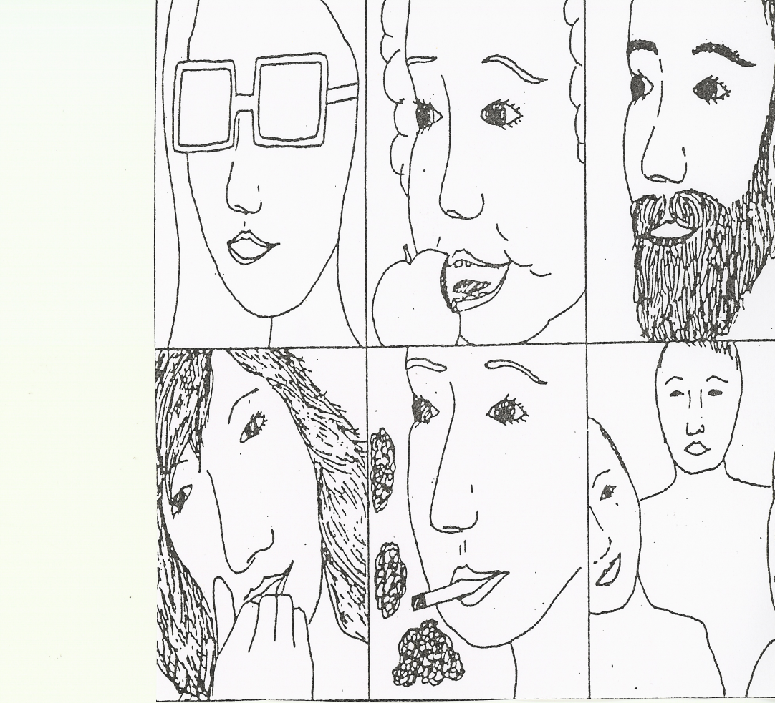
Δύσκολη χειλανάγνωση

Slide 15
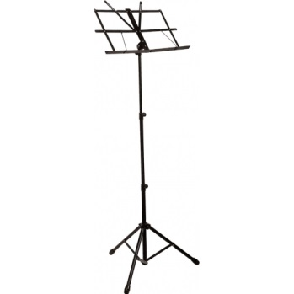
Μορφασμοί προσώπου και σώματος
Οι γκριμάτσες, οι μορφασμοί προσώπου και σώματος καθώς και οι διακυμάνσεις και το χρωμάτισμα της φωνής βοηθούν πολύ στην κατανόηση της ιστορίας γιατί άμεσα αναφέρονται στα συναισθήματα και στις αντιδράσεις των ηρώων αλλά και στις αλλαγές χρόνου και χώρου.

Slide 16
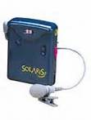
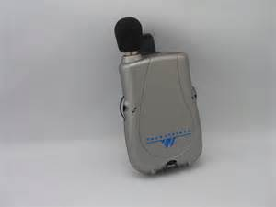
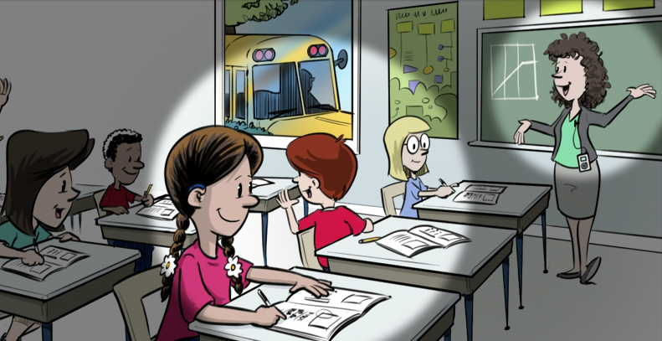
FM System

Slide 17
Στρατηγικές που βοηθούν στην κατανόηση λέξεων, φράσεων, προτάσεων, κειμένων και γενικά οτιδήποτε πληροφοριών:
οι ερωτήσεις: ποιος, πού, τι, πώς, γιατί, πότε
τα οπτικά μέσα όπως, εικόνες, βίντεο, αντικείμενα (όπου είναι εφικτό), επισκέψεις.
απλοποιήσεις κειμένων
αφαίρεση μέρος του κειμένου εάν δεν επηρεάζονται οι στόχοι του μαθήματος).
αφαίρεση γραμματικών φαινομένων (επιλογή των σημαντικότερων).
απλοποιημένα διαγωνίσματα εάν χρειάζεται.
αφαίρεση ερωτήσεων από τα διαγωνίσματα εάν χρειάζεται
επεξήγηση των αγνώστων λέξεων στα κείμενα του διαγωνίσματος
γενικά τροποποίηση διαγωνισμάτων όπου ενδείκνυται.
μείωση της ποσότητας της κατ’οίκον εργασίας ειδικά εάν παρεμβαίνουν συναισθηματικοί λόγοι που δυσκολεύουν την πρόοδο του παιδιού (άγχος, κουράζεται εύκολα, αφαιρείται, έλλειψη συγκέντρωσης, παραμελείται από την οικογένεια, κ.τ.λ. ).

Slide 18
Συμπληρώστε τα ρήματα και στους τρεις χρόνους, στο ίδιο πρόσωπο και στον ίδιο αριθμό
ΠΡΟΣΩΠΟ | ΕΝΕΣΤΩΤΑΣ | ΠΑΡΑΤΑΤΙΚΟΣ | ΕΞΑΚΟΛΟΥΘΗΤΙΚΟΣ ΜΕΛΛΟΝΤΑΣ
 | μαζεύουμε
αυτοί |  | θαύμαζαν
 |  |  | θα ποτίζω
 |  | άλλαζε
 | φέρνετε
 |  |  | θα προσπαθώ
ΠΡΟΣΩΠΟ | ΕΝΕΣΤΩΤΑΣ | ΠΑΡΑΤΑΤΙΚΟΣ | ΕΞΑΚΟΛΟΥΘΗΤΙΚΟΣ ΜΕΛΛΟΝΤΑΣ
εμείς | μαζεύουμε
αυτοί |  | θαύμαζαν
εγώ |  |  | θα ποτίζω
αυτός |  | άλλαζε
εσείς | φέρνετε
εγώ |  |  | θα προσπαθώ
ΠΡΟΣΩΠΟ | ΕΝΕΣΤΩΤΑΣ | ΠΑΡΑΤΑΤΙΚΟΣ | ΕΞΑΚΟΛΟΥΘΗΤΙΚΟΣ ΜΕΛΛΟΝΤΑΣ
 | μαζεύουμε | μαζεύαμε | Θα μαζεύουμε
αυτοί | θαυμάζουν
 | ποτίζω
 | αλλάζει
 | φέρνετε
 | προσπαθώ

Slide 19
Εισαγωγή νέου κείμενου Στην εισαγωγή νέου κειμένου αποφεύγετε να διαβάζουν το κείμενο τα παιδιά. Διαβάζετε εσείς το κείμενο.

Slide 20
Οι γονείς 1. Υπερφορτισμένοι 2. Αγχωμένοι 3. Απαιτητικοί 4. Αδιάφοροι 5. Θυμωμένοι 6. Δώστε ευκαιρία στους γονείς να σας πλησιάσουν γιατί το έχουν ανάγκη. 7. Μη διστάσετε να τους καλέσετε σε συνάντηση αν δεν σας πλησιάσουν αυτοί. 8. Κρατήστε τους κοντά σας γιατί είναι οι πιο σημαντικοί συνεργάτες σας! 9. Συζητήστε μαζί τους για την κατ΄οίκον εργασία και πιθανές δυσκολίες που προκύπτουν.

Slide 21
Τα δικά μας συναισθήματα

Slide 22
Βιβλιογραφία Mellanie Doyle, M.Ed, Parent of hard- of- hearing child «Μainstreaming the student who is deaf or hard- of-hearing Linda Dye, M.A..CCC-A, Director of CCHAT Center, San Diego January 2002

Slide 23
Ευχαριστω
christini.yiasemi@gmail.com

